Slide 1

UBND QUẬN HẢI AN
TRƯỜNG TIỀU HỌC ĐẰNG HẢI
MÔN TOÁN 4
YẾN, TẠ, TẤN

Slide 2
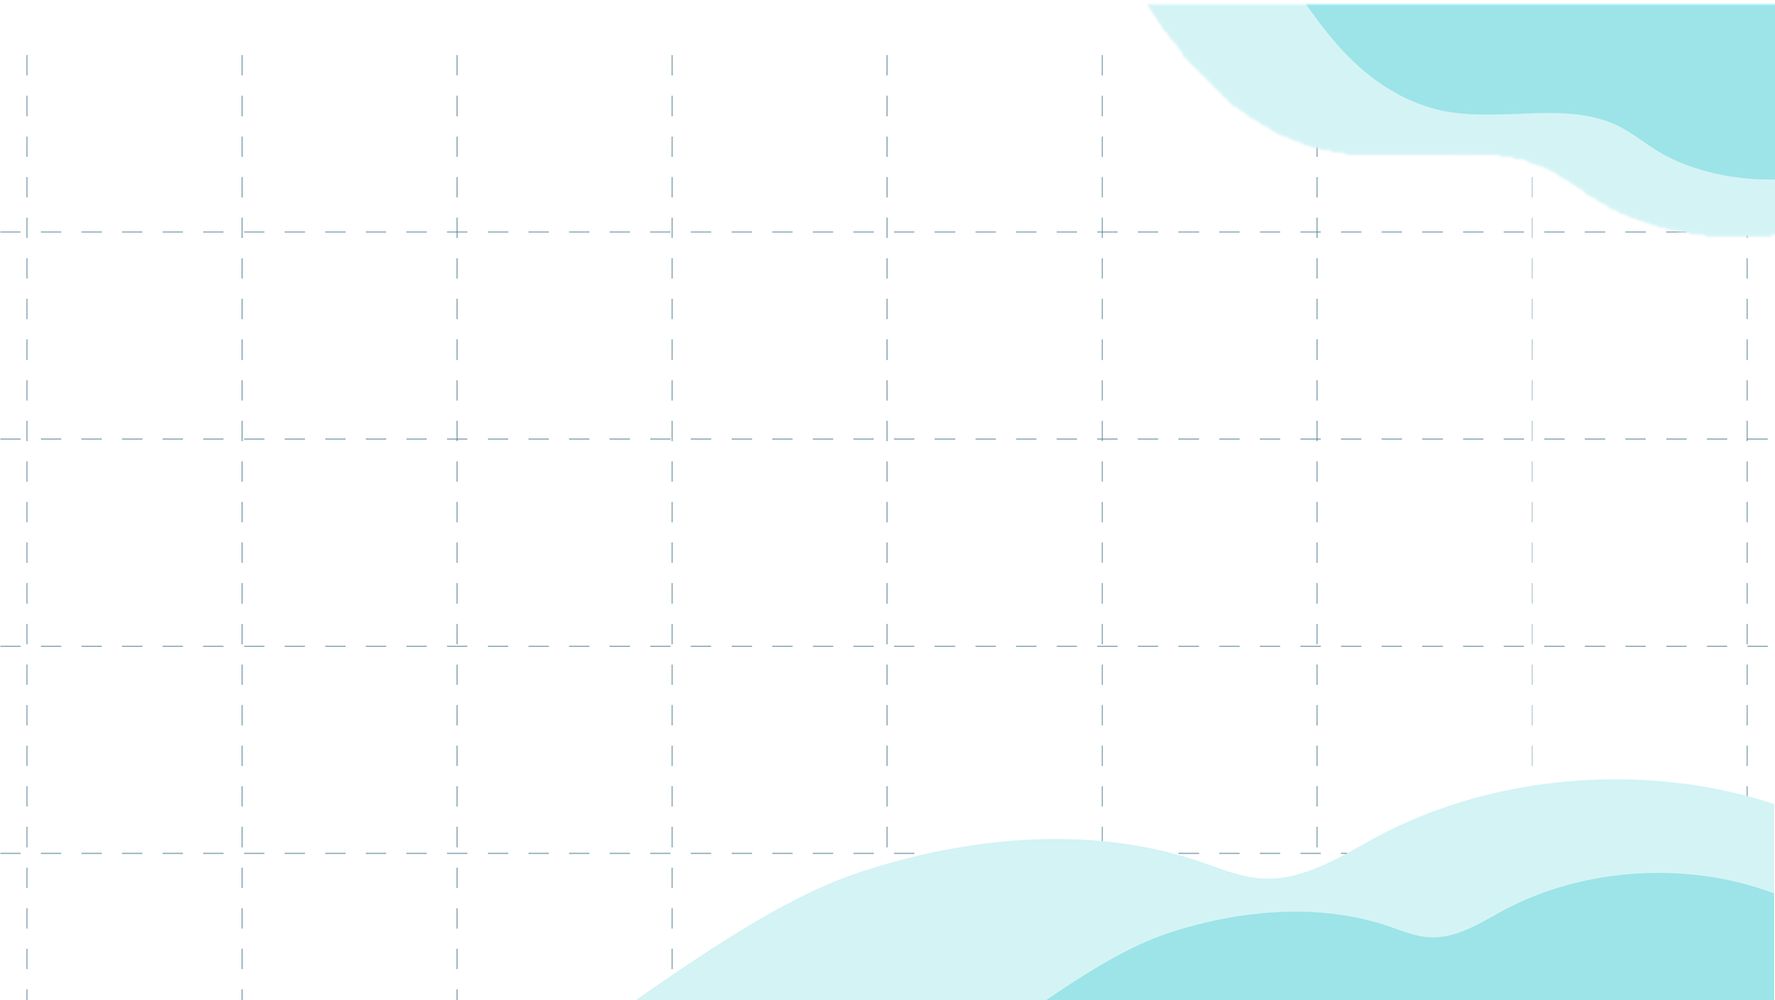



BẮT ĐẦU

Slide 3
CÁCH CHƠI
Trò chơi sẽ có 3 câu hỏi trắc nghiệm.
Để trả lời các câu hỏi này, em hãy đưa ra
kí hiệu KÉO - BÚA - BAO chứa đáp án đúng
Sau 5s suy nghĩ, giơ tay trả lời!

Slide 4





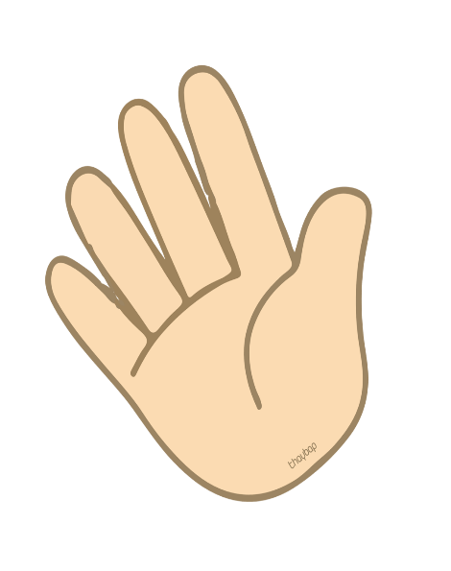

Các đơn vị đo khối lượng
đã học là:
CÂU 1
m, dm, m
Âm thanh
kiểm tra đáp án
g, kg
1 kg = 1000g
THỜI GIAN
0 : 05
0 : 04
0 : 03
0 : 02
0 : 01
0 : 00
cm²²
HẾT GIỜ

Slide 5





CÂU 2
2000 g= ... kg
200
20
2
THỜI GIAN
0 : 05
0 : 04
0 : 03
0 : 02
0 : 01
0 : 00
HẾT GIỜ

Slide 6





1 kg 5g = ... g
CÂU 3
1005
105
THỜI GIAN
0 : 05
0 : 04
0 : 03
0 : 02
0 : 01
0 : 00
15
HẾT GIỜ

Slide 8
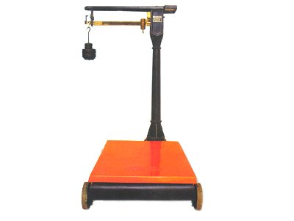

Slide 10

Để đo khối lượng các vật nặng đến hàng chục ki-lô-gam, người ta còn dùng đơn vị là yến.
1 yến = 10 kg
1. Yến
Mẹ mua 1 yến cám gà,
vậy mẹ mua bao nhiêu ki-lô-gam cám gà?
Mẹ mua 1 yến cám gà,
vậy mẹ mua 10 ki-lô-gam cám gà

Slide 11
Để đo khối lượng các vật nặng đến hàng chục ki-lô-gam, người ta còn dùng đơn vị là yến.
1 yến = 10 kg
1. Yến
Bác Lan mua 20kg rau, tức là bác Lan đã
mua bao nhiêu yến rau?
Bác Lan mua 20kg rau, tức là bác Lan đã
mua 2 yến rau.

Slide 12
Để đo khối lượng các vật nặng đến hàng chục ki-lô-gam, người ta còn dùng đơn vị là yến.
1 yến = 10 kg
1. Yến
Nhà Bảo hái được 5 yến cam, hỏi nhà Bảo đã hái được bao nhiêu ki-lô-gam cam?
Nhà Bảo hái được 5 yến cam, nhà Bảo đã hái được
50 ki-lô-gam cam.

Slide 14
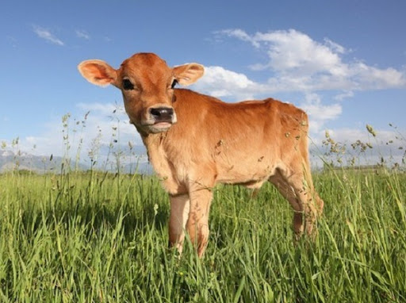

Một con bê nặng 1 tạ, nghĩa là con bê nặng bao nhiêu yến, bao nhiêu ki-lô-gam?
Một con bê nặng 1 tạ,
nghĩa là con bê nặng 10 yến,
100 ki-lô-gam.

Slide 15
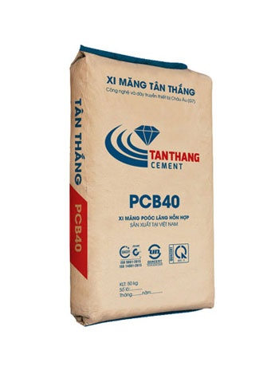
Một bao xi măng nặng 10 yến, tức là nặng bằng bao nhiêu tạ, bao nhiêu ki-lô-gam?
Bao xi măng nặng 10 yến, tức là nặng
1 tạ, 100 ki-lô-gam.

Slide 16
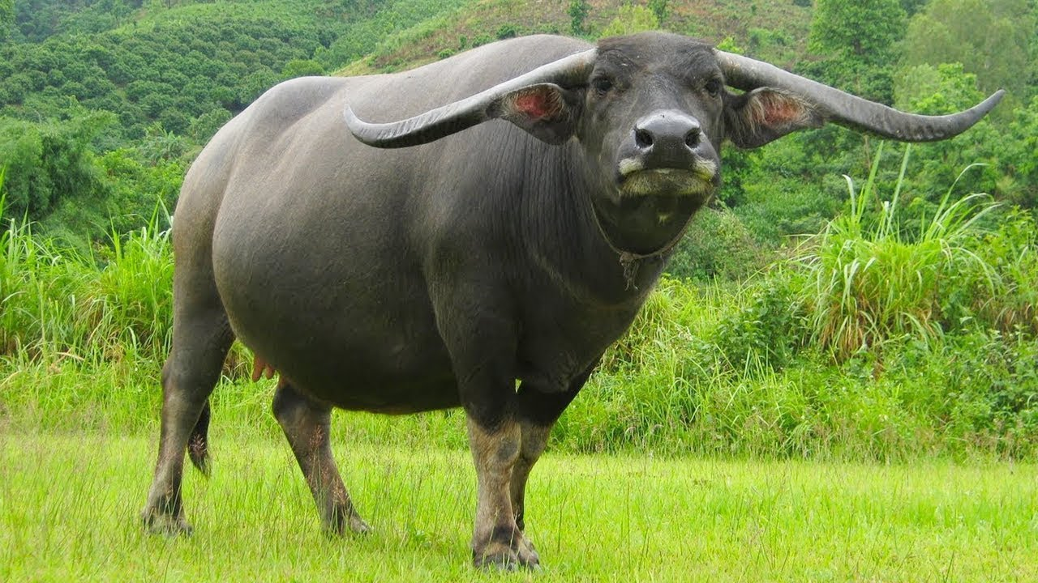
Một con trâu nặng 200kg, tức là con trâu nặng bao nhiêu tạ, bao nhiêu yến?
200 kg tức là 2 tạ,
20 yến

Slide 18
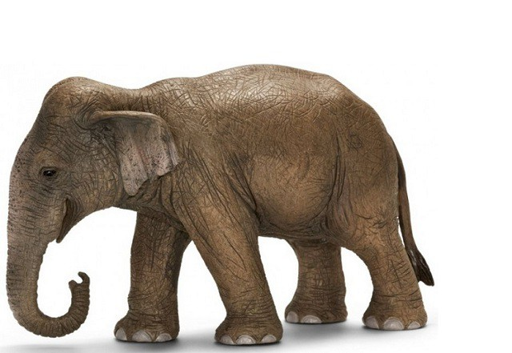
Một con voi nặng 2000kg, tức là con voi nặng bao nhiêu tấn, bao nhiêu tạ?
2000kg tức là 2 tấn,
20 tạ.

Slide 19
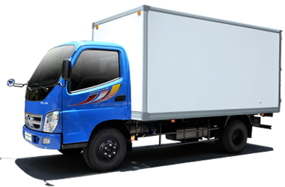
Một xe chở hàng chở được 3 tấn hàng, vậy xe đó chở được bao nhiêu ki-lô-gam hàng?
3 tấn hàng tức là
3000kg hàng.
3 tấn

Slide 20
Luyện tập- Thực hành

Slide 22
Bài 2/23 : Viết số thích hợp vào chỗ chấm:
5 yến = …kg
4 tạ = …yến
4 tạ 60kg =...kg
5 tấn = …kg
2 tấn 85kg = …kg

Slide 23
Bài 3/23
18 yến + 26 yến
135 tạ × 4

Slide 24
Bài giải
Đổi 3 tấn = 30 tạ
Số tạ muối chuyến sau chở được là:
30 + 3 = 33 (tạ)
Số tạ muối cả hai chuyến chở được là:
30 + 33 = 63 (tạ)
Đáp số: 63 tạ

